Slide 1


口语交际
在家里
制作人 戚艳丽

Slide 2
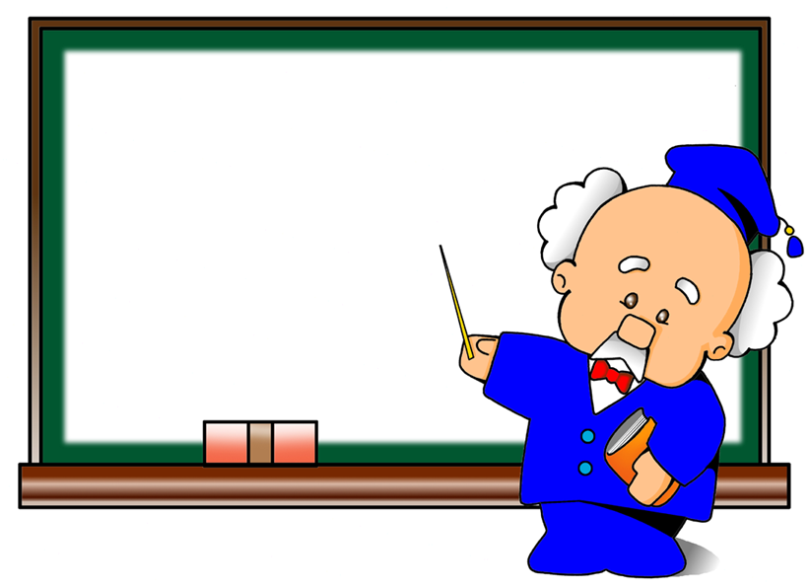


1、说话时态度要自然大方
2、说清楚，听明白

Slide 3
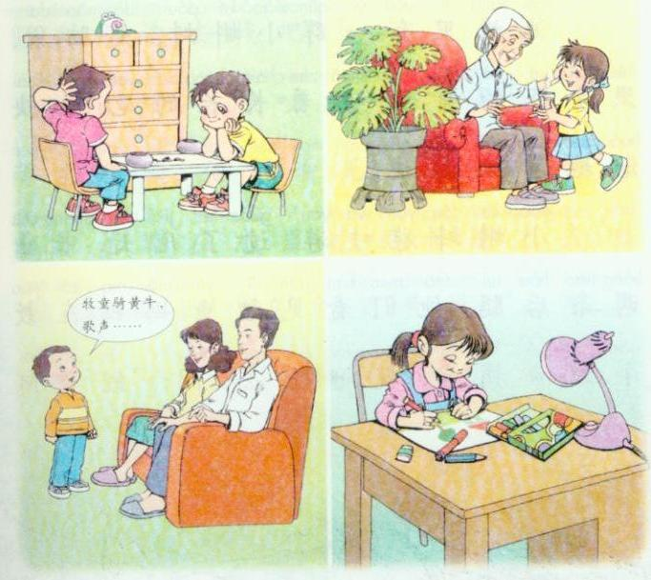

Slide 4
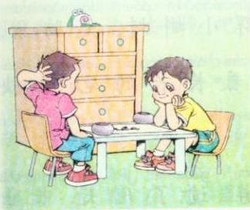
下棋

Slide 5
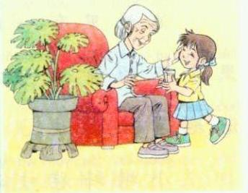
送茶

Slide 6
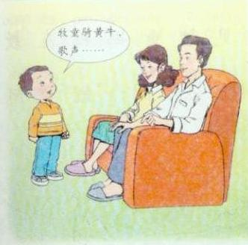
背书

Slide 7
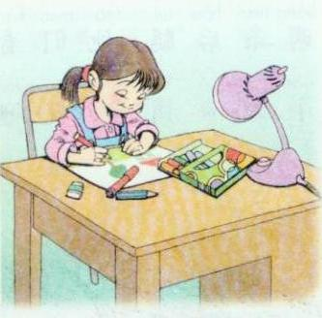
画画

Slide 8
他们都是好孩子

Slide 9

说一说
你在家里做些什么？

Slide 10
评一评
谁说得好

Slide 11
我来当小记者

Slide 12
评一评
你认为谁做得好

Slide 13
我们要养成有礼貌、爱学习、勤劳动的良好习惯

Slide 14
我会演
四人一小组，扮演家庭成员，编排《我在家里》的小品。比一比哪一组做得好，演得好。

